Slide 1
Hazelcast ımdg
IMDG nedir?
Hazelcast IMDG nedir?
Hazelcast IMDG nasıl çalışır?
Avantajları/Dezavantajları nelerdir?
Hangi durumlarda kullanmak doğrudur?
Örnek bir Hazelcast IMDG kullanımı
Kaynakça

Slide 2
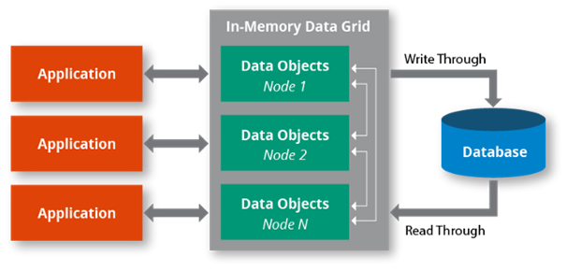
IMDG Nedir?
Hazelcast’den önce IMDG’nin yani “in-memory data grid” ne olduğundan bahsetmemiz daha iyi olur. IMDG birkaç bilgisayarın (Hazelcast için JVM’lerin bir araya gelmesi) bir araya gelerek RAM’de ortak bir veri havuzu oluşturularak verilerin tutulmasıdır. Böylece farklı uygulamalar ortak veri havuzundaki verilere erişebilir ve veriler RAM’deki ortak havuzdan geldiği için yüksek hızda işlenebilir ve okunulabilir.

Slide 3

Hazelcast IMDG Nedir?
Hazelcast IMDG, Java tabanlı ve açık kaynak kodlu dağıtık (distributed) veri kümeleme platformudur. Çalışma mantığı ise birden fazla JVM’i bir araya getirerek hepsinin gücünden yararlanmasıdır. Ayrıca barındırdığı verinin güvende olmasına son derece önem verir. Hazelcast kendini kısaca in memory data grid olarak adlandırır.
Hazelcast IMDG’yi, verilerinizi RAM'de depolamak, makine kümenize yaymak, çoğaltmak ve üzerinde hesaplamalar yapmak için kullanabilirsiniz. Çoğaltma, küme üyelerinin çökme durumunda size avantaj sağlar çünkü veriler her kümede çoğaltılmış bir şekilde yedeklidir.
Hazelcast IMDG, yüksek düzeyde ölçeklenebilirlik ve availability sağlar. Dağıtılmış uygulamalar bunu dağıtılmış önbelleğe alma, senkronizasyon, kümeleme, işleme, pub/sub mesajlaşma vb. işlemler için kullanabilir.

Slide 4
Hazelcast IMDG Nedir?
Hazelcast java tabanlı olmasına rağmen birçok programlama dili ve frameworkle çalışabilir. Hazelcast; Java, Scala, .NET Framework, C++, Python, Node.js, GoLang ve Clojure gibi programlama dilleri için istemci API'lerini yayınlamıştır. Java ve Scala istemcileri ise gömülü olarak kullanılabilir.
Hazelcast IMDG ayrıca Memcached ve REST protokolleriyle de iletişim kurabilir. Ayrıca Hibernate’e entegre edilerek mevcut herhangi bir veritabanı sistemiyle kolayca kullanılabilir.
Hazelcast IMDG bir kütüphane (JAR) olarak kullanıma sunulur ve Java dışında hiçbir bağımlılığa ihtiyaç duymaz bu sayede projenize kolayca eklenebilir ve kullanabilirsiniz.

Slide 5
Hazelcast IMDG Nedir?
Hazelcast sadece String’ler ile sınırlı olmamakla beraber caching için aşağıdaki veri yapılarını desteklemektedir:
Listeler (List)
Setler (Sets)
Sıralar (Queue)
Harita (Map)
Hazelcast için tutabileceği nesne boyutu sınırlaması yoktur; ancak, unutulmamalıdır ki boyu artıkça gecikme (latency) de artacaktır.

Slide 6
Hazelcast IMDG nasıl çalışır?
Hazelcast bahsettiğimiz gibi dağıtık (distributed) olarak çalışmaktadır. Birbirlerine erişebilecek şekilde konfigüre edilmiş Hazelcast Member’ları kendi aralarında bir cluster oluşturur ve bu cluster içinde kümeleme işlemleri Hazelcast tarafından otomatik yapılır.
Hazelcast barındırdığı veriyi mevcut cluster memberları üzerinde dağıtık olarak tutar. Yani aynı verinin parçalı şekilde birden fazla member üzerinde yedeğinin tutulmasını sağlar bu şekilde tutulmasının en büyük avantajı ise veri kaybını minimuma indirgenmesidir. Veri okuma işlemlerinde ise veriyi ilk local memberda sorgulayarak ağ trafiğini minimuma indirmeye çalışır. Cluster’a yeni bir member eklendiği zaman mevcut veriler bu member ile senkron edilmeye başlar.

Slide 7
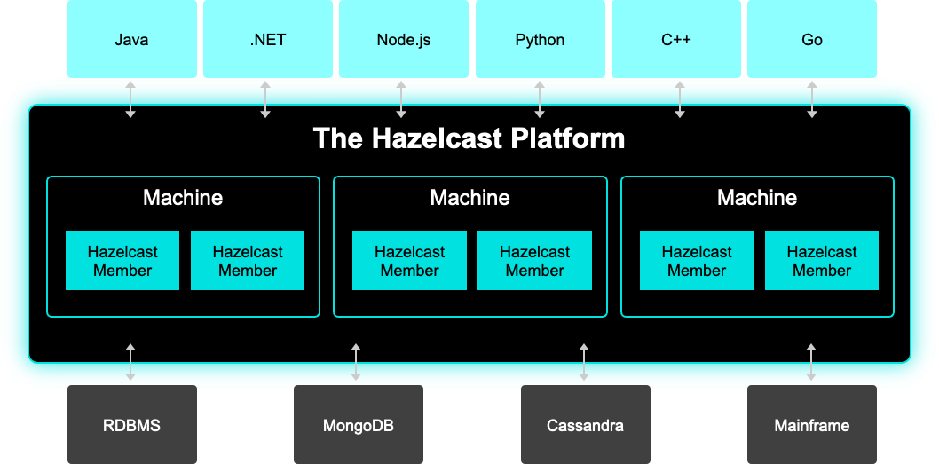
Hazelcast IMDG nasıl çalışır?
Member: Hesaplama ve veri depolama ünitesidir
Cluster: Birbiriyle iletişim halindeki memberlardan oluşan yapı.

Slide 8
Avantajlar/dezavantajları
avantajları
dezavantajları
Açık kaynaklı olması.
Sadece bir .jar dosyası olması ve java dışında başka bir yazılıma ihtiyacı olmaması.
Her şeyi RAM’de saklaması ve bu sayede hızlı okuma ve güncelleme işlemleri yapabilmesi.
Member’lar her zaman birbirleriyle iletişim halindedir.
Verilerin yedekleri clusterlar arasında dağıtık şekilde bulunduğu için member failurelarına karşı veri kaybı minimumdur.
Member sayısı arttıkça ağ kullanımı da artar.
Ağda oluşabilecek bir problemden etkilenme ihtimali single instance cachelere göre daha yüksektir.
Memberlar application server ile aynı sunucu üzerinde çalıştığı için GC (Garbage Collector) ve server overload gibi durumlarda hataya açık olabilir.

Slide 9
Hangi durumlarda kullanmak doğrudur
Veri birçok sunucu üzerinde dağıtılacaksa (örneğin web oturumu paylaşımı)
Veri ön belleğe alınacaksa (dağıtık ön bellek)
Uygulama kümelenecekse
Sunucular arasında güvenli iletişim sağlanacaksa
RAM’deki veri bölünecekse (partitioning)
İş yükü birçok sunucuya dağıtılacaksa
Paralel işlemenin avantajından faydalanılacaksa ve
Veri kaybı olmaksızın veri yönetimi uygulanacaksa
Bu durumlarda Hazelcast’i kullanmak doğru tercih olacaktır.

Slide 10
Örnek bir Hazelcast IMDG kullanımı
1-Maven kullanarak projenize Hazelcast’i dahil etmek isterseniz
bağımlılık ekleyerek dahil edebilirsiniz.
3-Örnek kullanım
<dependency>
<groupId>com.hazelcast</groupId>
<artifactId>hazelcast</artifactId>
<version>3.5.3</version>
</dependency>
Config cfg = new Config();
HazelcastInstance instance = Hazelcast.newHazelcastInstance(cfg);
2-import edip istediğimiz yerde kullanabiliriz.
4-Örnek kullanım
import com.hazelcast.core.*;
import com.hazelcast.config.*;
Map<Integer, String> mapKisi = instance.getMap("kisi");
mapKisi.put(1, "Burak");
mapKisi.put(2, "Ahmet");

Slide 11
Kaynakça
https://docs.hazelcast.com/imdg/4.2/overview/what-is-imdg
https://tr.wikipedia.org/wiki/Hazelcast
https://en.wikipedia.org/wiki/Hazelcast
https://prezi.com/l3lkzbjsphd6/hazelcast/
https://medium.com/@nurdankaya/hazelcast-7124c61fa43c
https://blog.burakkutbay.com/hazelcast-nedir.html/
https://bilgisayarkavramlari.com/2012/11/07/caching-mekanizmalari/

Slide 12
Anıl Can ÖZGÖK
GitHub
https://github.com/anilozgok
LinkedIn
https://www.linkedin.com/in/anıl-can-özgök/
Dinlediğiniz için teşekkür ederim.

